Slide 1
§8．2 第二型曲线积分
一、第二型曲线积分的概念与性质
第二类曲线积分的定义、
定义的推广
第二型曲线积分的性质
二、第二型曲线积分的计算
三、两类曲线积分之间的联系

Slide 2












1.第二型曲线积分的概念与性质
(1)引例: 变力沿曲线所作的功.
设一质点受如下变力作用
在 xOy 平面内从点 A 沿光滑曲线弧 L 移动到点 B,
求移
动过程中变力所作的功W.
解决办法:
常力沿直线所作的功
“分割”
“近似”
“求和”
“取极限”

Slide 3







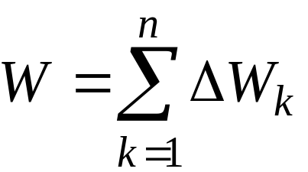

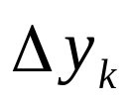
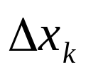






1) “分割”.
把L分成 n 个小弧段,
F 沿
所做的功为
则
2) “近似”
有向小弧段
用有向线段
近似代替,
在
上任取一点
则有

Slide 4
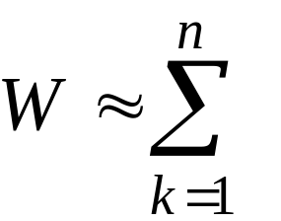
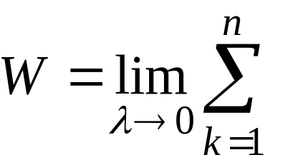
3) “求和”
4) “取极限”
(其中λ 为 n 个小弧段的
最大长度)

Slide 5
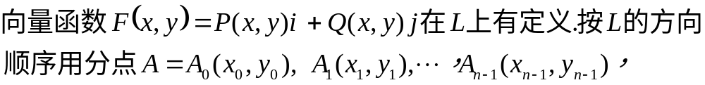
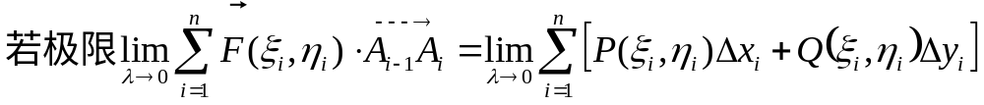
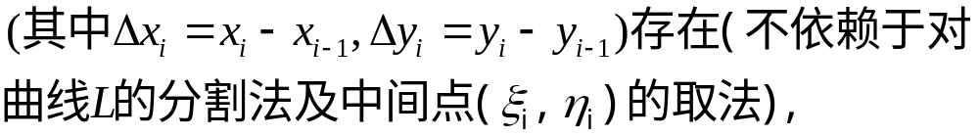
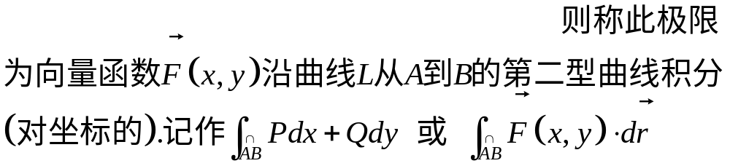
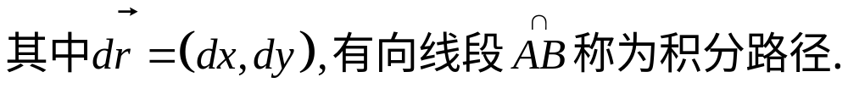
定义
L
A
设
是从点
到点
B
的一条有向分段光滑曲线,

Slide 6
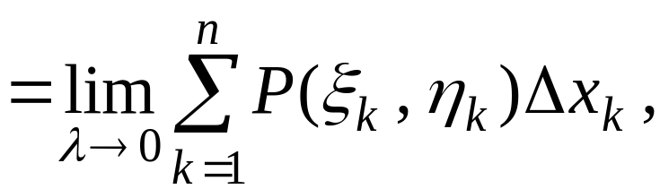
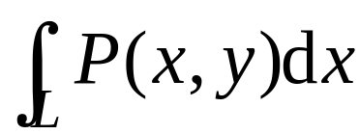
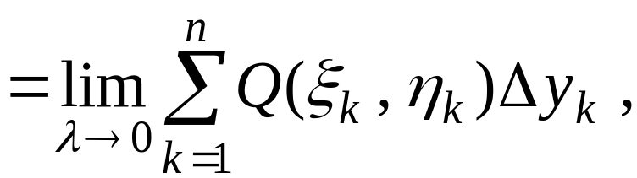
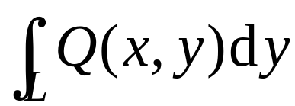

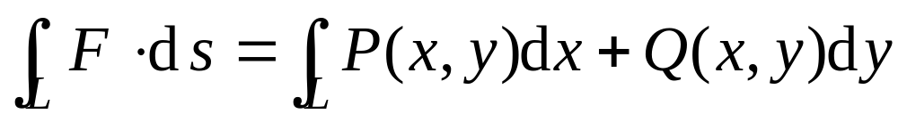

称为对 x 的曲线积分;
称为对 y 的曲线积分.
若记
, 对坐标的曲线积分也可写作
类似地,
若 L为空间曲线弧 , 记

Slide 7

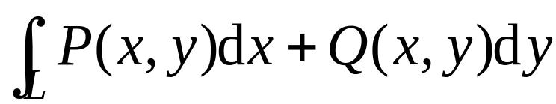
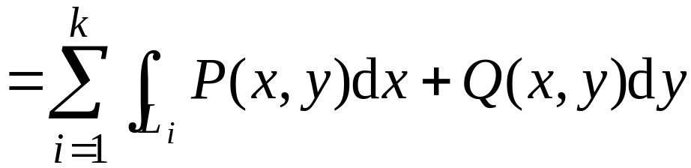

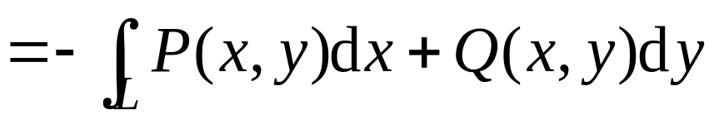
(3) 性质
(a) 若 L 可分成 k 条有向光滑曲线弧
则
(b) 用L－ 表示 L 的反向弧 , 则
说明:
对坐标的曲线积分必须注意积分弧段的方向 !
定积分是第二类曲线积分的特例.

Slide 8
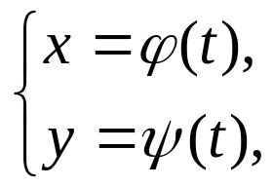

2. 第二型曲线积分的计算
定理：设P(x, y)、Q(x, y)在光滑有向曲线L上连续，L的参数
方程为
当参数t单调在由α 变到β 时，点M(x, y)从L的起点A沿L运动到终
点B，则
应注意的问题：
下限 a 对应于 L 的起点，上限 β 对应于L的终点，α不一定
小于β ．

Slide 9
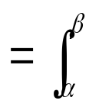
讨论：
若空间曲线 L 由参数方程
x=ϕ(t)，y =ψ (t)，z=ω(t)
给出，曲线的起点对应于t=α ，终点对应于t=β ，那么曲线积分
如何计算？
提示：
{P[ϕ(t), ψ(t), ω(t)]ϕ′(t)
+Q[ϕ(t), ψ(t), ω(t)]ψ′(t)+R[ϕ(t), ψ(t), ω(t) ω′(t)]}d t．
应注意的问题：
下限 a 对应于 L 的起点，上限 β 对应于L的终点，α不一定
小于β ．

Slide 10



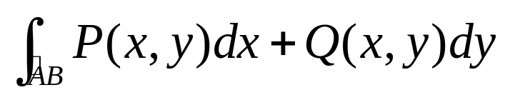
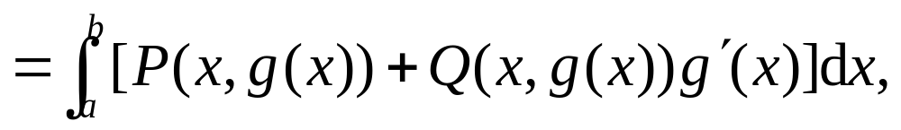
B(1, 1)的一段弧．
解 第一种方法：以x为积分变量．L分为AO和OB两部分．
y
B(1, 1)
1
因此
O
1
x
设L的由方程
-1
A(1, -1)
给出,则有
要点:积分变量的选择和积分限的确定

Slide 11
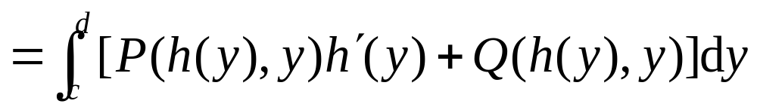
y
B(1, 1)的一段弧．
B(1, 1)
解 第二种方法：以y为积分变量．
L的方程为x=y²，y从−1变到1．
1
因此
O
1
x
-1
x=y²
A(1, -1)
一般的,当曲线L的方程为
其中起点A对应定积分下限,终点B对应定积分上限.

Slide 12
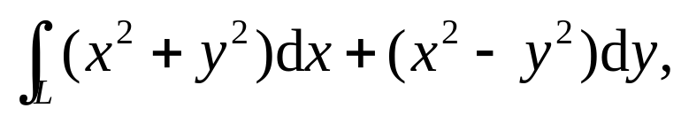
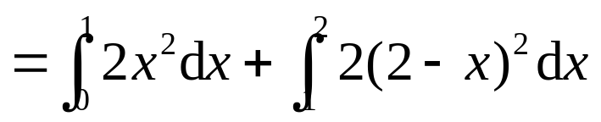
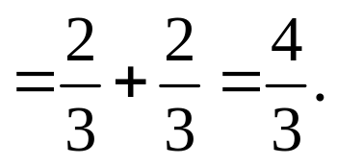
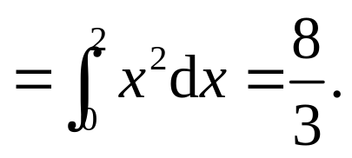
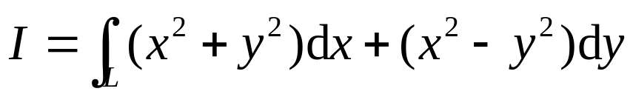
例2. 按不同路径计算曲线积分
y
A(1,1)
其中积分路径L为 (1) 折线段OAB；
(2)直线段OB;
(3)半圆弧OAB．
解 (1)OA 的方程为
y = x, 0< x <1
O
B(2, 0)
x
AB的方程为 y = 2－x ,1< x <2.
因此
(2)OB 的方程为y=0，x从0变到2．
因此

Slide 13
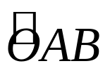
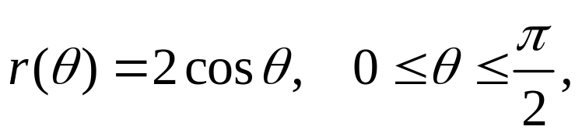
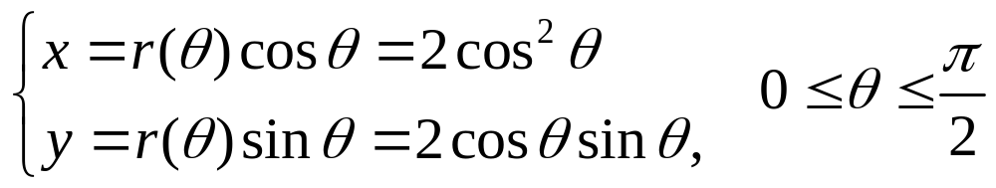
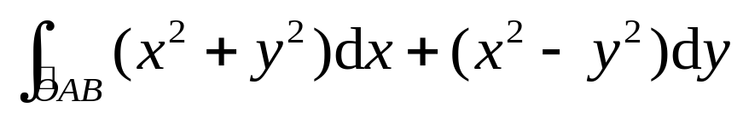
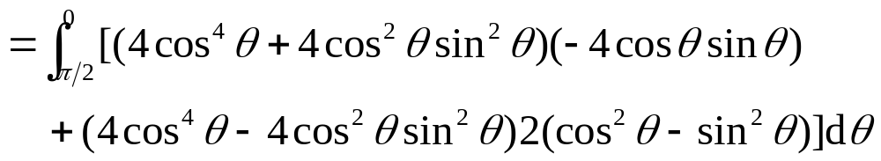
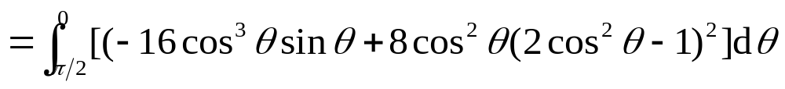
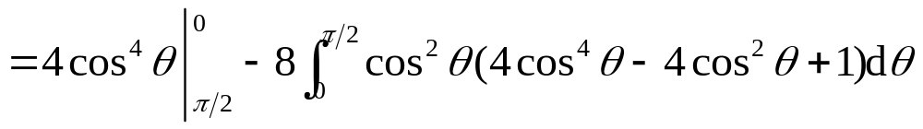
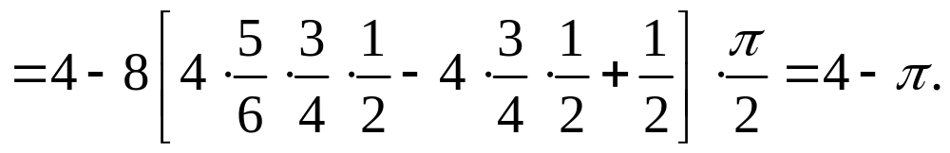
(3) 半圆弧
的极坐标方程为
A(1,1)
其参数方程为
于是
O
B(2, 0)
x

Slide 14
(1)抛物线y=x²上从O(0, 0)到B(1, 1)的一段弧；
(2)抛物线x=y²上从O(0, 0)到B(1, 1)的一段弧；
(3)有向折线OAB，顶点分别为O(0, 0)， A (1, 0)， B(1, 1)．
解 (1)L：y=x²，x从0变到1．所以
y
B(1, 1)
x=y²
(2)L：x=y²，y从0变到1．所以
y=x²
O
A (1, 0)
x

Slide 15
(1)抛物线y=x²上从O(0, 0)到B(1, 1)的一段弧；
(2)抛物线x=y²上从O(0, 0)到B(1, 1)的一段弧；
(3)有向折线OAB，顶点分别为O(0, 0)， A (1, 0)， B(1, 1)．
解 (3)L=OA+AB，
y
B(1, 1)
x=y²
y=x²
O
=0+1=1．
A (1, 0)
x
注意:
例2的积分值与积分路径有关,.
例3的积分值与积分路径无关

Slide 16
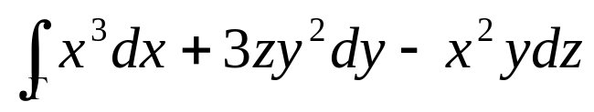
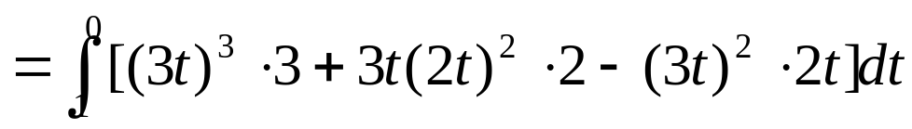
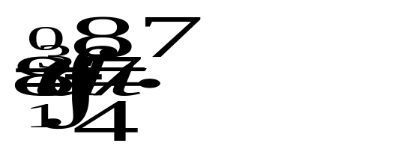
L
L
点B(0, 0, 0)的直线段．(空间曲线问题)
x=3t，y=2t，x=t，t从1变到0．所以
L

Slide 17

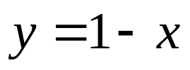
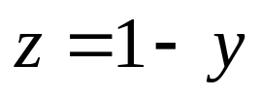



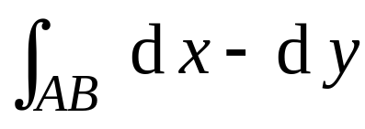
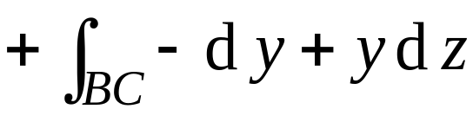

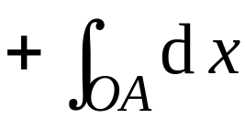
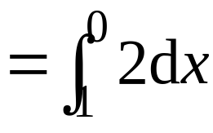
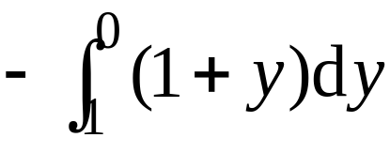
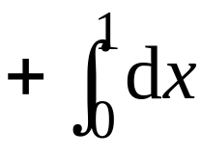


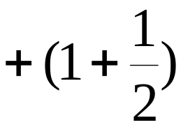








补例:已知
为折线 ABCOA(如图), 计算
解:
本题要点:同一积分弧段上的不同积分变量要换成同一变量!

Slide 18
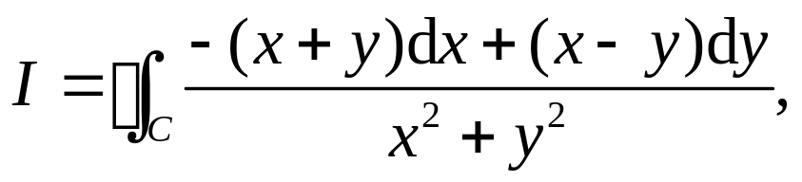

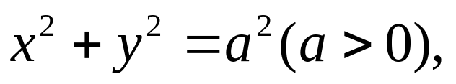





例5. 计算
其中C为圆周
按逆时针方向.
解:C的参数方程为
C按逆时针方向.
对平面闭曲线,默认逆时针方向为曲线的正向

Slide 19













例6. 求空间第二型曲线积分
其中L为椭圆周
方向如图.
解: 先写出L的参数方程

Slide 20











3.第一型与第二型曲线积分之间的关系:
设
曲线的切向量是
也是切向量,
且其方向与积分路径的方向一致,又 的模正好是弧微分
的方向余弦是

Slide 21







对于平面曲线:

Slide 22









两类曲线积分的联系也可表为向量形式
令
记 A 在 t 上的投影为

Slide 23
作业
习题8.2
3. 5. 7. 10. 14.

Slide 24






内容小结
1. 定义
2. 性质
(1) L可分成 k 条有向光滑曲线弧
(2) L－ 表示 L 的反向弧
对坐标的曲线积分必须注意积分弧段的方向!

Slide 25








3. 计算
• 对有向光滑弧
• 对有向光滑弧

Slide 26










对空间有向光滑弧L :
4. 两类曲线积分的联系

Slide 27







备例. 设
在L上连
续,
曲线段 L 的长度为s, 证明
证:
设
二者夹角为 θ
说明: 上述证法可推广到三维的第二类曲线积分.

Slide 28

















练习1：
将积分
化为对弧长的积
分,
其中L 沿上半圆周
解：

